Slide 1
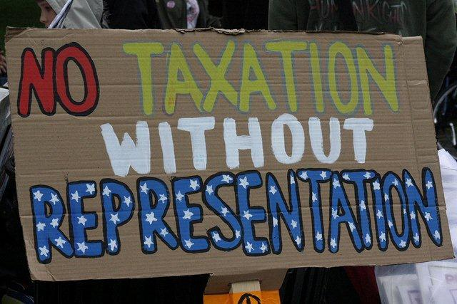
La Independencia de Latinoamérica: de Bolívar a San Martín
Conjunto de batallas
Liberación de varias potencias europeas
Control colonial en decadencia
Revoluciones lideradas por criollos, no por estratos sociales bajos
Causa importante, aparte de las ideológicas: excesiva tributación y baja representación

Slide 2
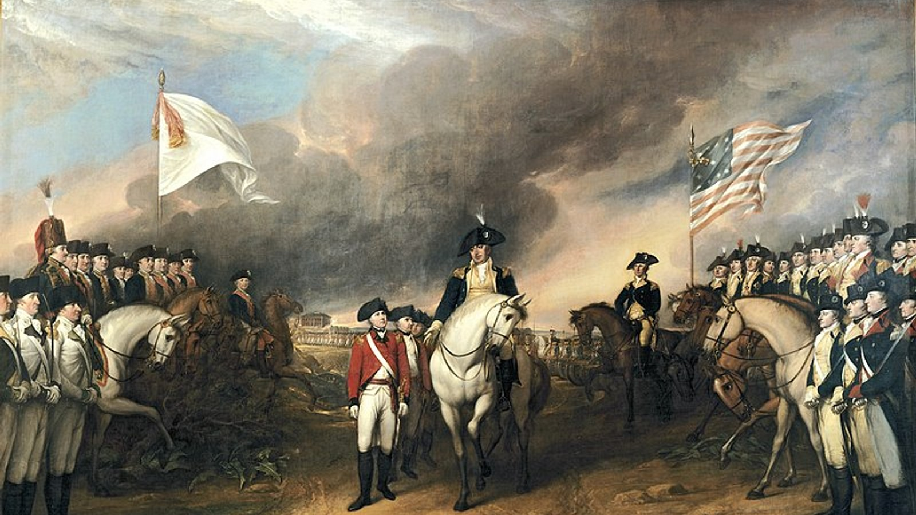
La Independencia de Latinoamérica
Inició entre finales del siglo XVIII e inicios del XIX.
Primer país independiente de Latinoamérica: Haití; último independiente: Cuba.
Influencias: Ilustración, Revolución Francesa e Independencia de EE.UU.
Buscó la creación de repúblicas: ideal de Rousseau y Montesquieu
Dos próceres fundamentales: Bolívar y San Martín

Slide 3
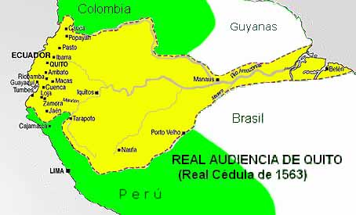
Independencia en Ecuador: la Real Audiencia de Quito
Parte del Virreinato del Perú y luego del de Nueva Granada.
Identidad local fuertemente sectorizada.
Gobernado por élites locales. En la Costa: élites de comerciantes. En la Sierra: élites de terratenientes.

Slide 4
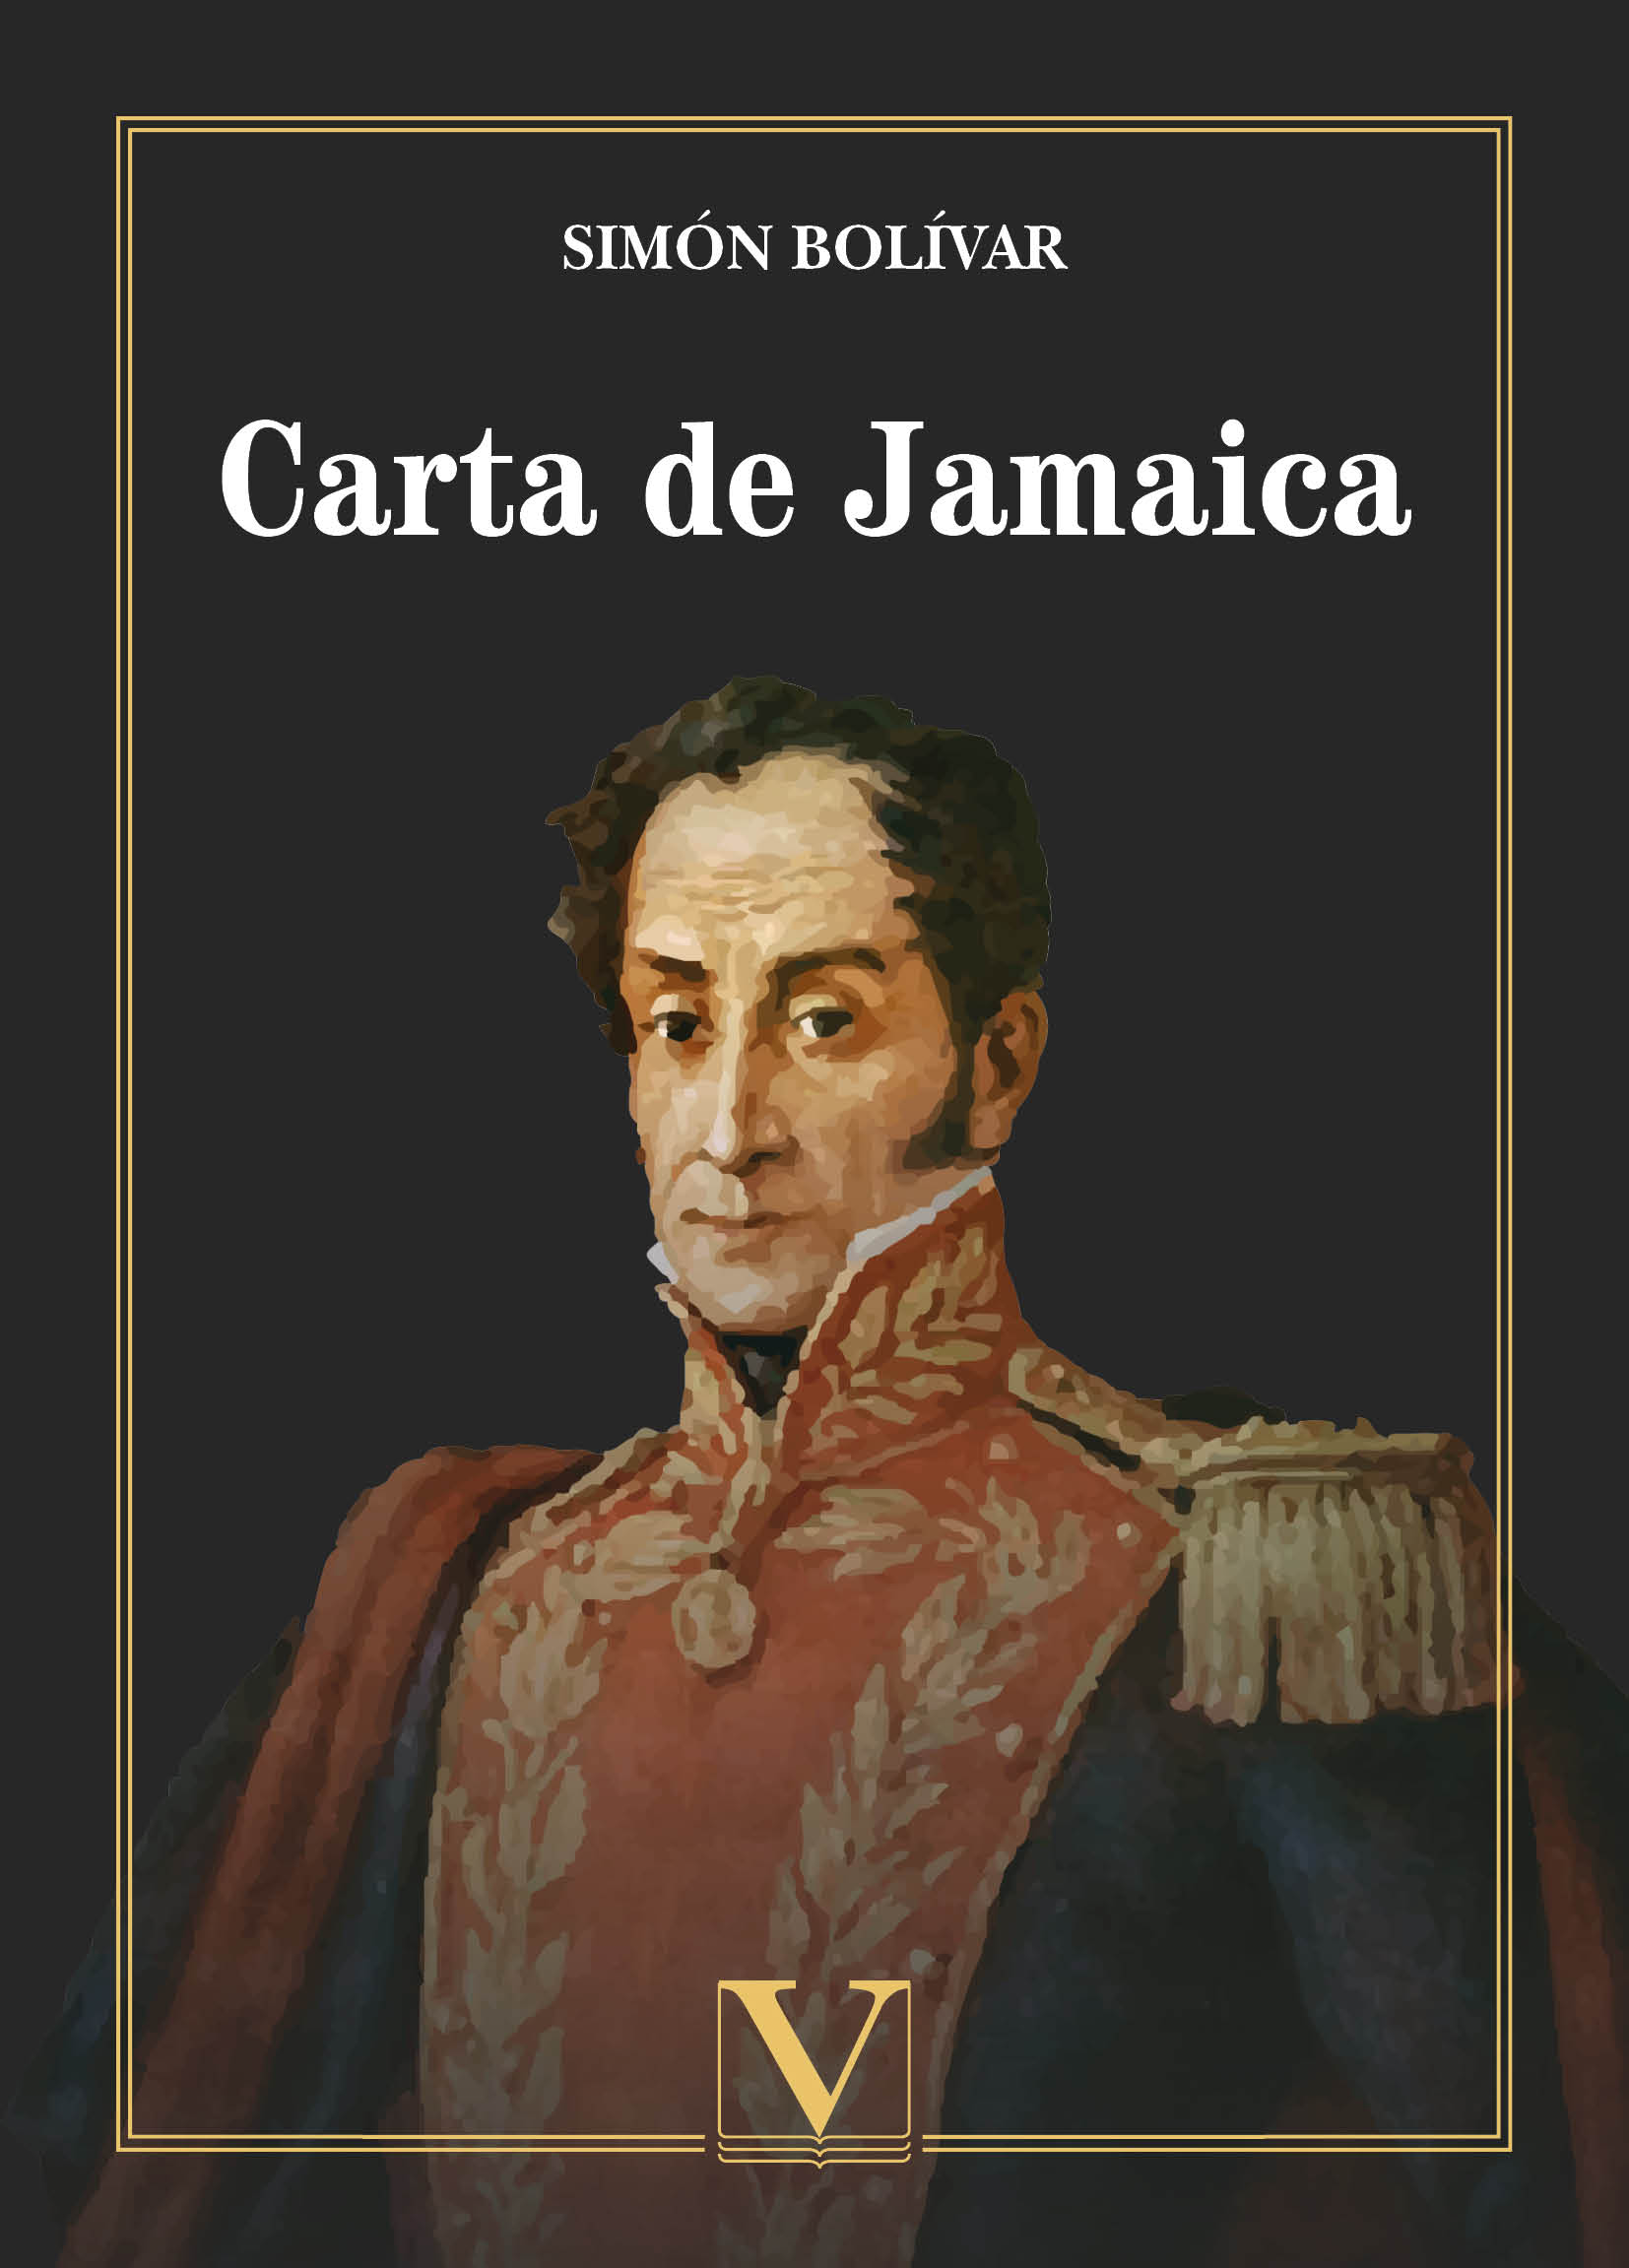
Simón Bolívar
Líder de la independencia en el norte de Sudamérica.
Fundador de la Gran Colombia: ideal de unión.
Centralista (opuesto al federalismo).
Libertador de Venezuela, Colombia, Ecuador, Perú y Bolivia.
Documento donde plasma su pensamiento: Carta de Jamaica.

Slide 5
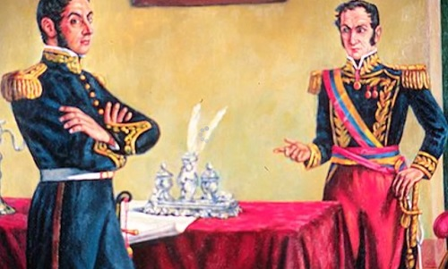
José de San Martín
Líder de la independencia del sur (Argentina, Chile, Perú).
Cruza los Andes y libera Chile (1818), luego Lima (1821). Considerado el libertador del Perú.
Encuentro con Bolívar en Guayaquil (1822): clave para la Independencia total.
Cede el mando a Bolívar.

Slide 6
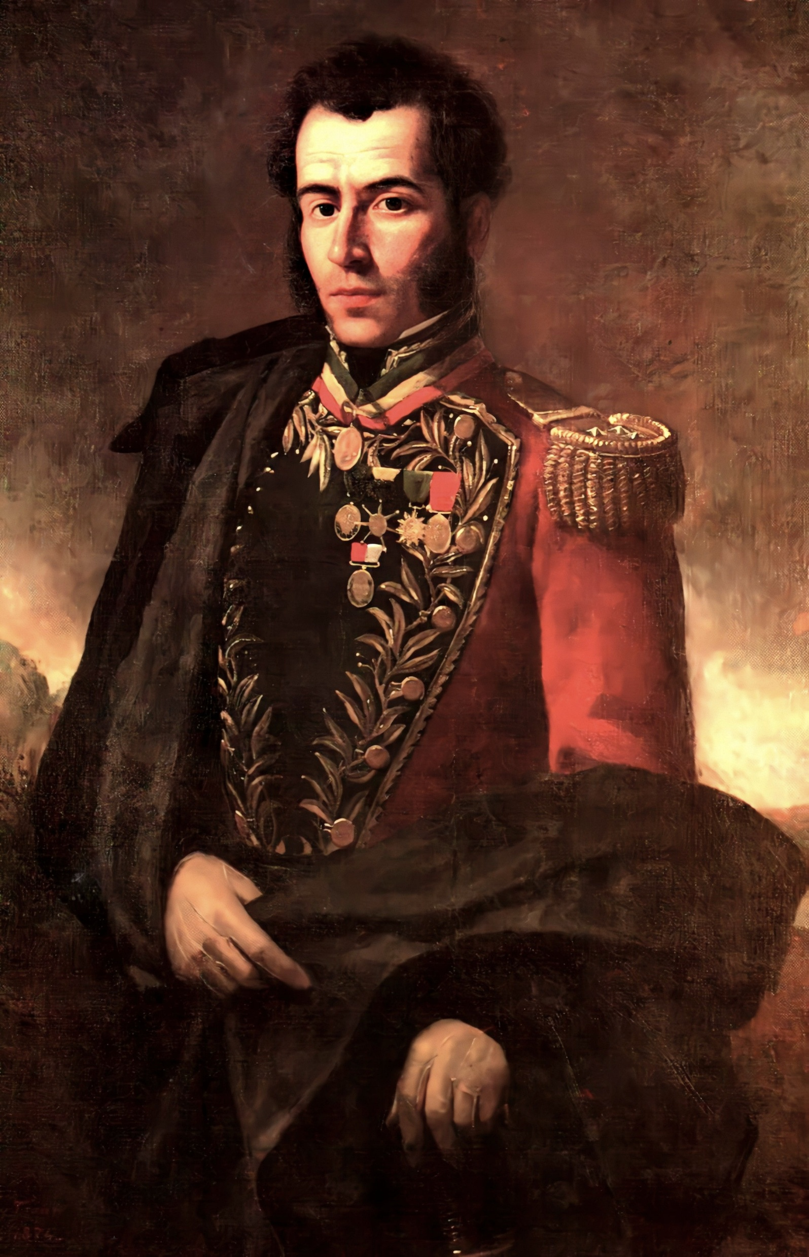
Antonio José de Sucre
General venezolano, mano derecha de Bolívar.
Comandó el ejército patriota en la Batalla de Pichincha (la más importante para Ecuador)
Libertador del Ecuador. Abdón Calderón también fue importante.
Primer presidente de Bolivia.

Slide 7
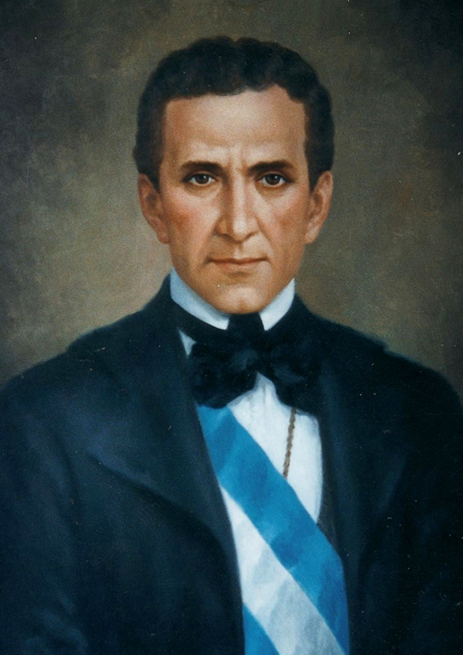
José Joaquín de Olmedo
Intelectual y político guayaquileño. Destacado poeta.
Proclamó la independencia de Guayaquil (9 oct. 1820).
Presidente de la Junta de Gobierno de Guayaquil.
Escribió 'La victoria de Junín. Oda a Bolívar.

Slide 8
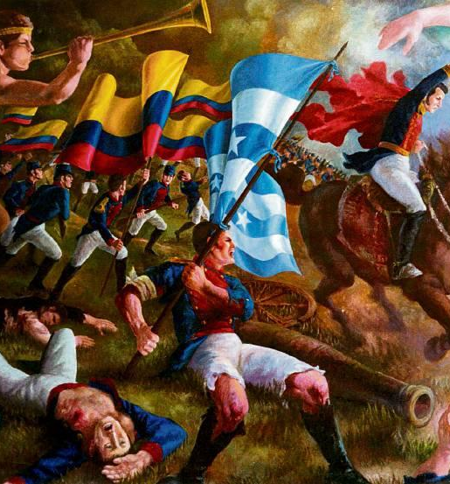
La Batalla de Pichincha (1822)
Lugar: faldas del volcán Pichincha, cerca de Quito.
Enfrentó a realistas y patriotas (liderados por Sucre).
Victoria patriota permitió liberar Quito y luego el Ecuador.
Unificación a la Gran Colombia.
Inicio del periodo del Ecuador como país independiente tras la liberación de Guayaquil (julio de 1822).

